Slide 1

Sistema de administration
CCTV

Slide 2


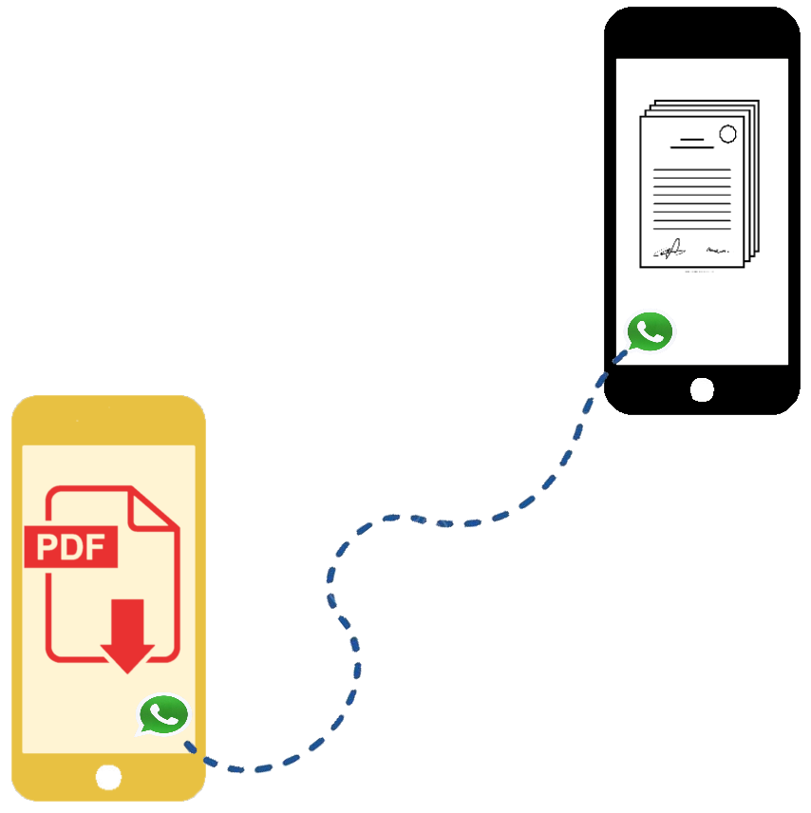

Administración de servicios
Banner intercambiable
Registro
ACCTV
CCTV
Un pu-pop con la descripción del por que necesitamos ese dato
Nombre de negocio
*Nombre de Contacto
*Teléfono
*Correo electrónico
*Contraseña
Ingresar
*Ciudad
Registrarse
Siguiente
Powered by Evo Soluciones
Link a www.evosoluciones.com.mx
Powered by Evo Soluciones
Comienzo
Registro

Slide 3

Banner intercambiable
ACCTV
Aviso de privacidad
Acceso
Aviso que se pueda cambiar cuando se requiera
*Correo electrónico
*Contraseña
Antes de regresar de pantalla poner un mensaje del por que rechaza
Registrarse
Restablecer contraseña
Ingresar
Rechazo
Acepto
Link a www.evosoluciones.com.mx
Powered by Evo Soluciones
Powered by Evo Soluciones
Aviso de privacidad
Acceso

Slide 4
Banner intercambiable
Banner intercambiable
Restablecer
ACCTV
Restablecer
ACCTV
Al momento de ingresar el correo le debe de llegar un código para poder hacer el restablecimiento
*Correo electrónico
Contraseña nueva
Se debe de mostrar después de ingresar el correo dar clic en el botón restablecer
Repetir contraseña
Ingresar código
Aceptar
Se debe activar en el momento de ingresar el código
Aceptar
Restablecer
Regresar
Regresar
Powered by Evo Soluciones
Powered by Evo Soluciones
Restablecer
Cambiar contraseña

Slide 5

Diagrama de flujo
Acceso
¿Tiene recordada la cuenta?
SI
SI
Comienzo
¿Esta registrado?
NO
¿@ y PWD correctos?
NO
Acceso
Inicio
SI
SI
Registro
Aviso de privacidad
¿Se registro?
NO
¿Quiere restablecer contraseña?
NO
NO
SI
SI
¿Se restableció la contraseña?
¿Correo y código correcto?
Cambiar contraseña
Restablecer
NO
SI
NO

Slide 6









Inicio
ACCTV
Servicios
ACCTV
Bienvenido
Nombre de contacto
Nombre de contacto
Banner intercambiable 3 imágenes
Poner cantidad de folios pendientes por consumir
3
3
Inicio

Slide 7

Si es nuevo manda a la pantalla
Servicios
ACCTV
Instalación
ACCTV
Se puede dictar en los campos con el icono micrófono
Secciones de tu servicio
Datos del Cliente
Nuevo
Abierto
* Nombre
Direccion
Que solo sea campo numérico
* Teléfono Celular
Teléfono fijo
Validar que por lo menos tenga un @
* Correo electrónico
Cerrado
Datos de equipo
Guardar
3

Slide 8
Instalación
ACCTV
Instalación
ACCTV
Se puede dictar en los campos con el icono micrófono
Secciones de tu servicio
Datos del Cliente
Datos del cliente
* Nombre
Direccion
Que solo sea campo numérico
Datos de equipo
* Teléfono Celular
Teléfono fijo
Material adicional
Validar que por lo menos tenga un @
* Correo electrónico
Condiciones generales
Datos de equipo
Observaciones generales
Guardar
3
3

Slide 9
Instalación
ACCTV
Secciones de tu servicio
Datos del cliente
Datos de equipo
Material adicional
Condiciones generales
Observaciones generales
3

